Slide 1
머신러닝 및 딥러닝 최종발표
산업시스템공학과
2016112559 김병훈

Slide 2
목차
1. 프로젝트 목표
2. 데이터 및 데이터 전처리
3. 실험 방법
4. 결과 및 결론

Slide 3
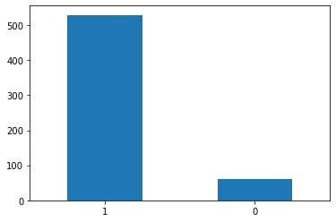
프로젝트 목표
불균형 데이터 예측
Normal한 데이터를 잘 맞추는 것을 목표로 함

Slide 4
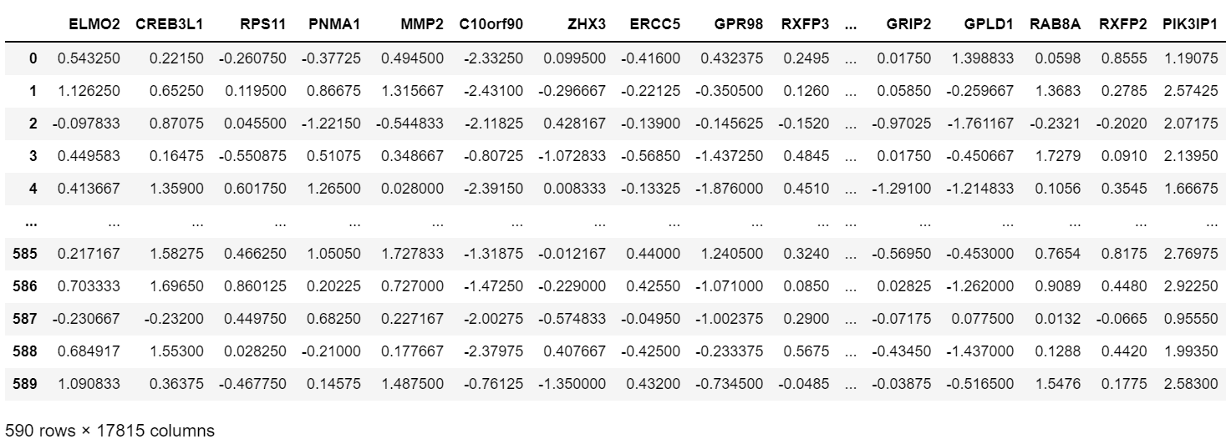
데이터 및 데이터 전처리
590개의 행과 17814의 열로 구성
Label은 0(Normal)과 1(Tumor)로 이진분류 데이터

Slide 5
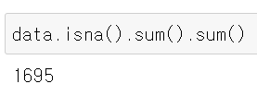
데이터 및 데이터 전처리
데이터의 불균형이 심함
1695개의 결측값 존재 -> 평균값으로 대체

Slide 6
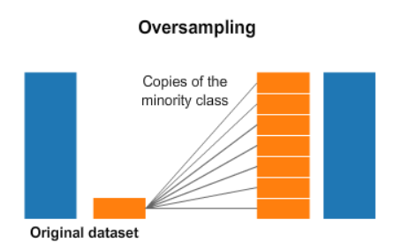
데이터 및 데이터 전처리
Oversampling을 통한 데이터 불균형 문제 해소

Slide 7
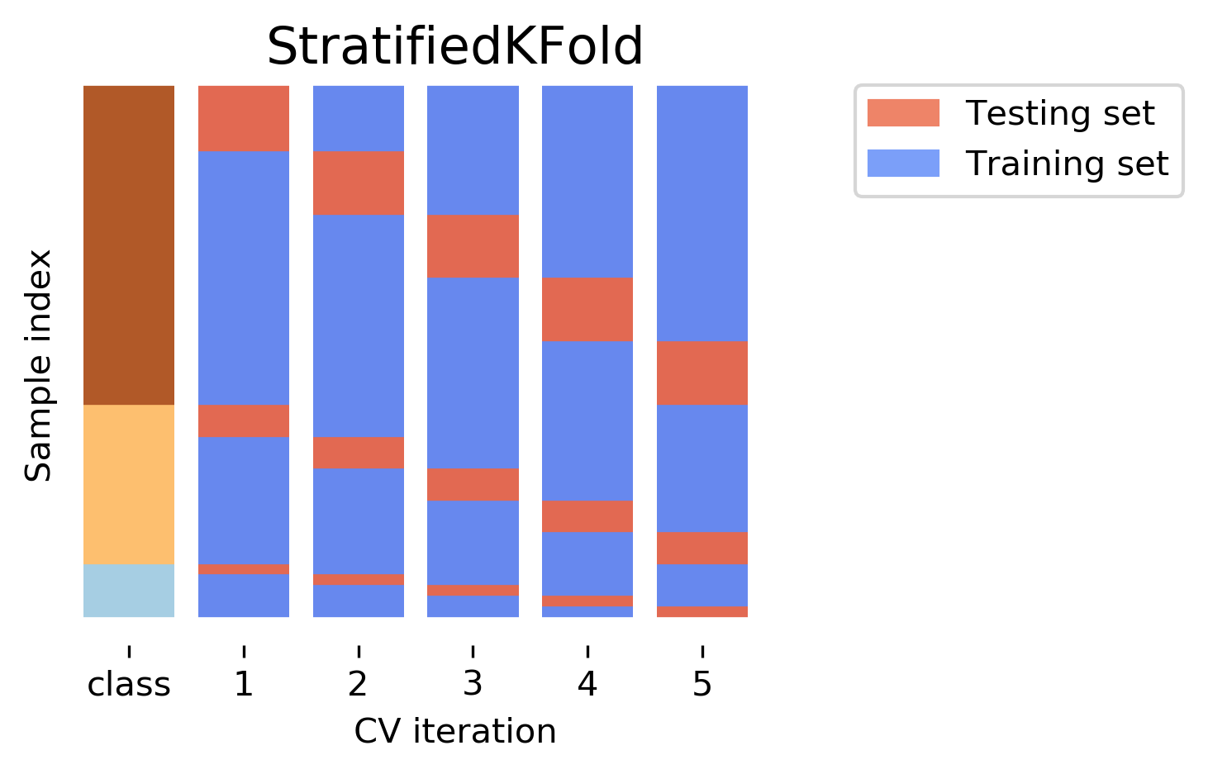
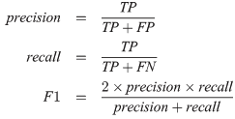
실험 방법
StratifiedKFold를 활용해 실험을 진행
평가지표로는 Recall, Precision, F1-score를 활용

Slide 8
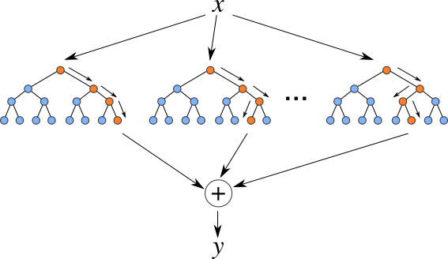
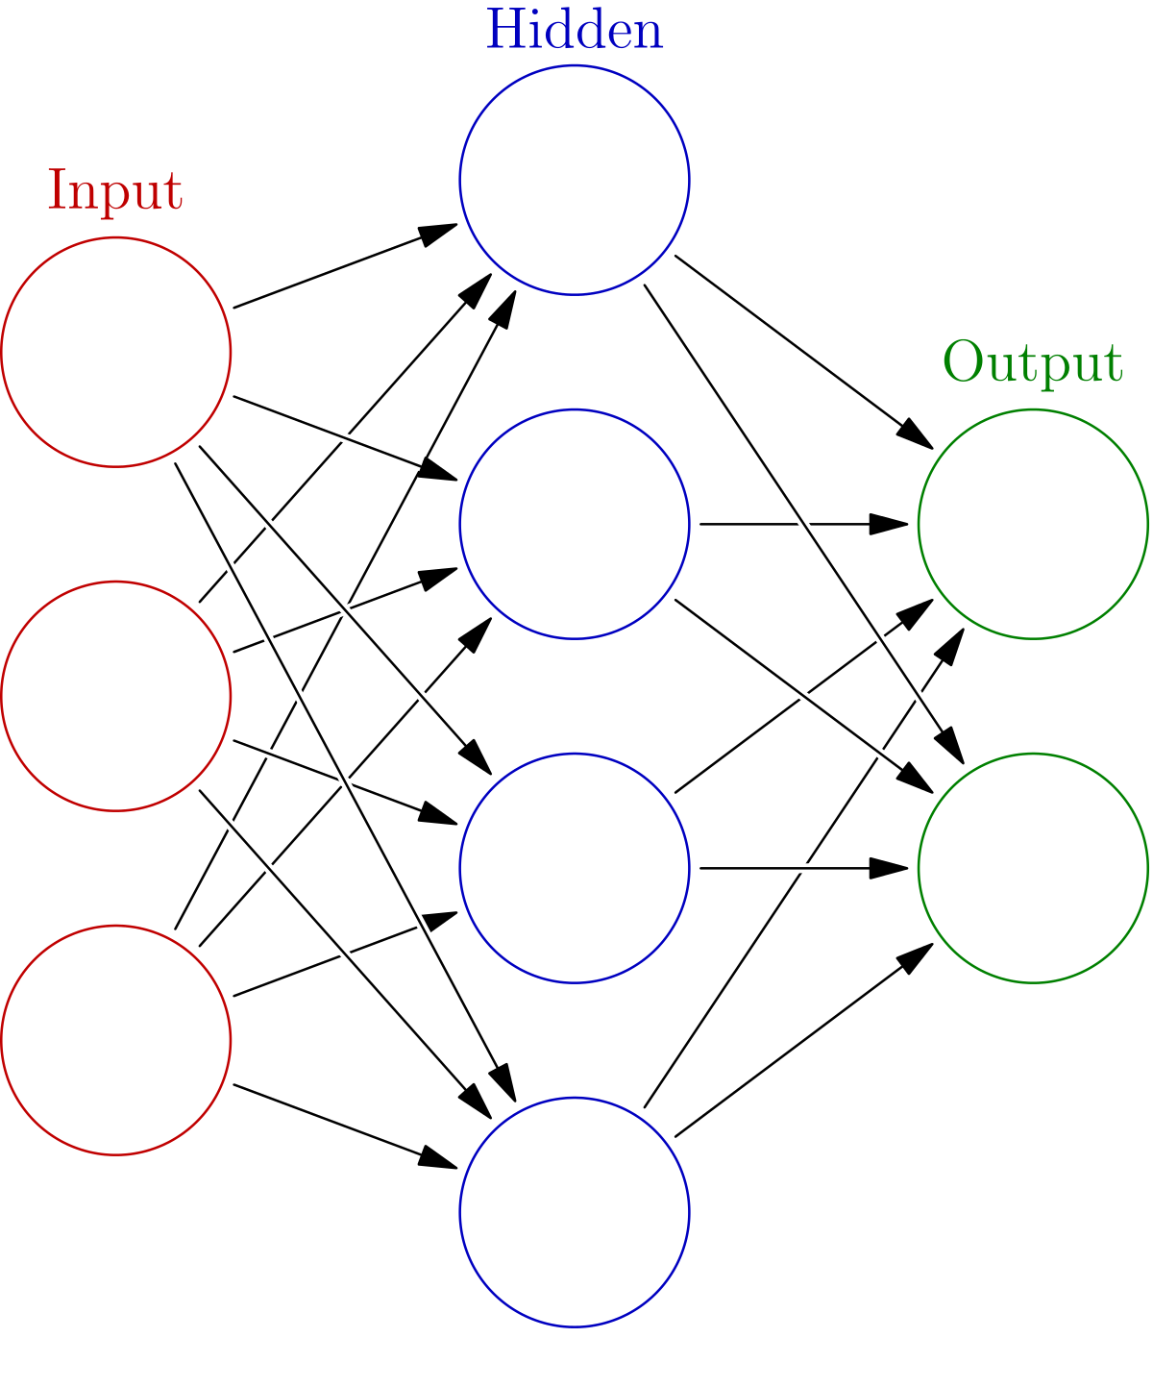
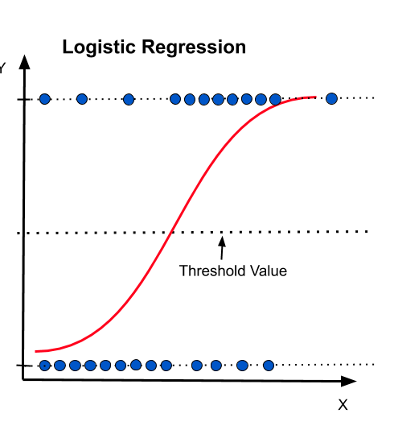
실험 방법
RandomForest, MLP, Logistic Regression을 활용해서 학습

Slide 9
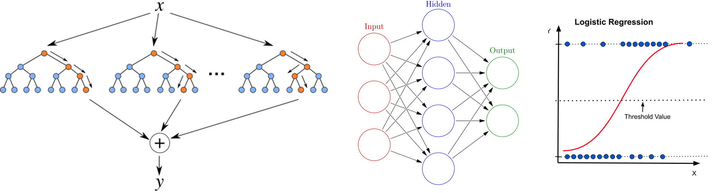
실험 방법
Ensemble Prediction
RandomForest, MLP, Logistic Regression을 Ensemble을 해서 학습

Slide 10
결과 및 결론 - RandomForest
Oversampling = True
FOLD | 1 | 2 | 3
Precision | 0.9 | 1 | 1
Recall | 0.947 | 0.954 | 1
F1-score | 0.92 | 0.97 | 1
Oversampling = False
FOLD | 1 | 2 | 3
Precision | 0.9 | 0.952 | 0.95
Recall | 0.947 | 1 | 1
F1-score | 0.923 | 0.975 | 0.974

Slide 11
결과 및 결론 - MLP
Oversampling = True
FOLD | 1 | 2 | 3
Precision | 0.9 | 1 | 0.95
Recall | 0.947 | 1 | 1
F1-score | 0.923 | 1 | 0.974
Oversampling = False
FOLD | 1 | 2 | 3
Precision | 0.9 | 1 | 1
Recall | 0.947 | 1 | 1
F1-score | 0.923 | 1 | 1

Slide 12
결과 및 결론 – Logistic regression
Oversampling = True
FOLD | 1 | 2 | 3
Precision | 0.95 | 1 | 1
Recall | 0.95 | 1 | 1
F1-score | 0.95 | 0.976 | 1
Oversampling = False
FOLD | 1 | 2 | 3
Precision | 0.9 | 1 | 1
Recall | 0.94 | 1 | 1
F1-score | 0.923 | 1 | 1

Slide 13
결과 및 결론 - Ensemble
Oversampling = True
FOLD | 1 | 2 | 3
Precision | 0.95 | 1 | 1
Recall | 0.95 | 1 | 1
F1-score | 0.95 | 1 | 1
Oversampling = False
FOLD | 1 | 2 | 3
Precision | 0.9 | 1 | 1
Recall | 0.947 | 1 | 1
F1-score | 0.923 | 1 | 1

Slide 14
결과 및 결론
RandomForest
FOLD | 1 | 2 | 3
Precision | 0.9 | 0.952 | 0.95
Recall | 0.947 | 1 | 1
F1-score | 0.923 | 0.975 | 0.974
MLP
Esemble
FOLD | 1 | 2 | 3
Precision | 0.95 | 1 | 1
Recall | 0.95 | 1 | 1
F1-score | 0.95 | 0.976 | 1
FOLD | 1 | 2 | 3
Precision | 0.9 | 1 | 1
Recall | 0.947 | 1 | 1
F1-score | 0.923 | 1 | 1
Logistic
FOLD | 1 | 2 | 3
Precision | 0.9 | 1 | 1
Recall | 0.94 | 1 | 1
F1-score | 0.923 | 1 | 1

Slide 15
결과 및 결론 - Ensemble
RandomForest
FOLD | 1 | 2 | 3
Precision | 0.9 | 1 | 1
Recall | 0.947 | 0.954 | 1
F1-score | 0.92 | 0.97 | 1
MLP
Esemble
FOLD | 1 | 2 | 3
Precision | 0.9 | 1 | 0.95
Recall | 0.947 | 1 | 1
F1-score | 0.923 | 1 | 0.974
FOLD | 1 | 2 | 3
Precision | 0.95 | 1 | 1
Recall | 0.95 | 1 | 1
F1-score | 0.95 | 0.976 | 1
Logistic
FOLD | 1 | 2 | 3
Precision | 0.95 | 1 | 1
Recall | 0.95 | 1 | 1
F1-score | 0.95 | 0.976 | 1

Slide 16
결과 및 결론 - Ensemble
Logistic regression, MLP, RandomForest를 활용하여 분류 수행
2. Logistic regression, MLP, RandomForest를 Ensemble하여 분류 수행
3. Oversampling을 활용하여 데이터 불균형 해소

Slide 17
감사합니다

